Slide 1
一个基于Spring的Web框架
曹哲军

Slide 2
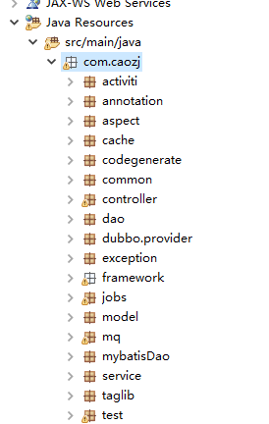
项目结构
annotation:自动注解
aspect:aop层
cache:缓存
codegenerate：代码生成器
common:拦截器
controller:Controller层
dao:Dao层
dubbo:dubbo提供服务和获取服务层
exception:异常类
framework:框架代码层
jobs:定时器层
model：Model层
mq：接收和发送MQ数据层
mybatisDao:Mybatis Dao层
service：Service层
taglib:自定义jsp标签
test:写的测试代码，可以删除

Slide 3
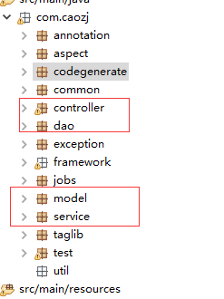
MVC
一个最基础的MVC框架必定提供的层次
model
dao
service
controller

Slide 4
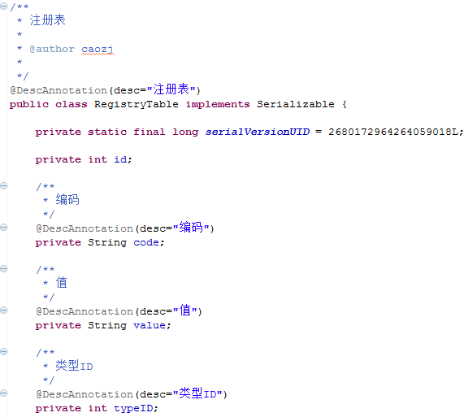
Model层

Slide 5
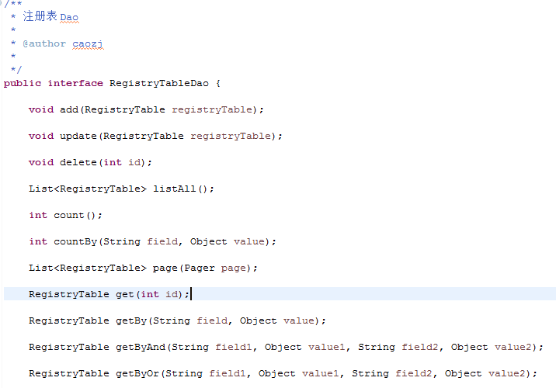
Dao层接口类

Slide 6
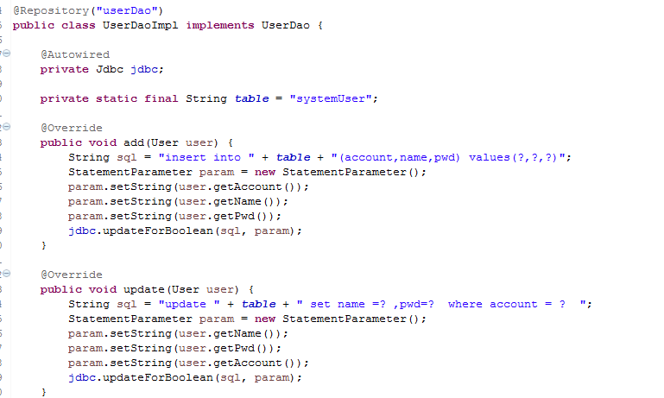
Dao层实现类

Slide 7
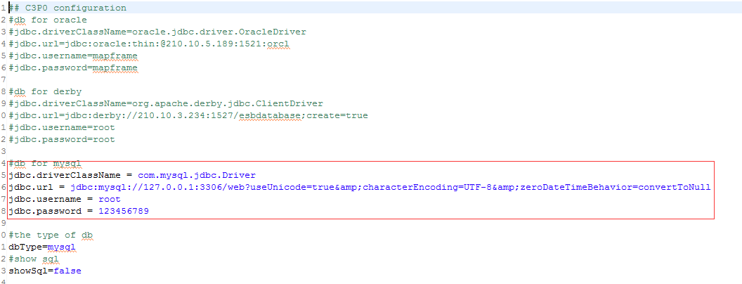
Jdbc
只需要修改configs.properties文件中的配置，就可以在dao层实现类中注入
Jdbc对象操作数据库

Slide 8
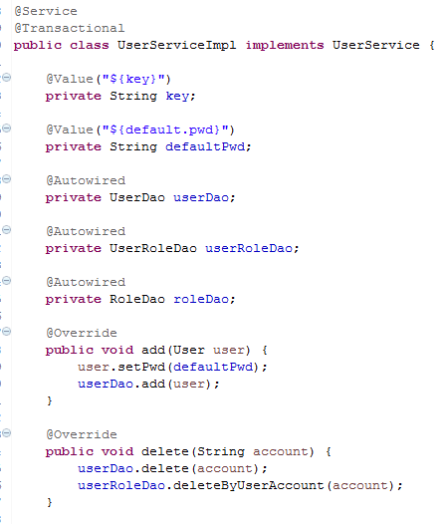
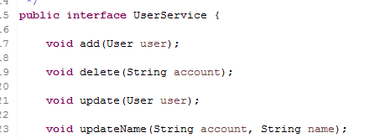
Service层

Slide 9
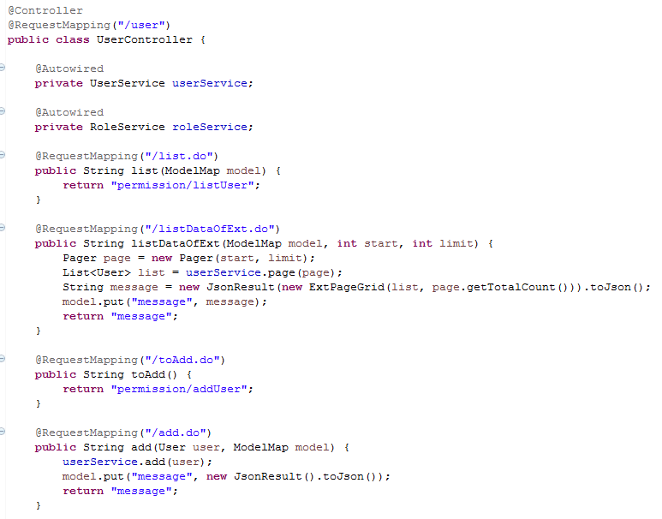
Controller层

Slide 10
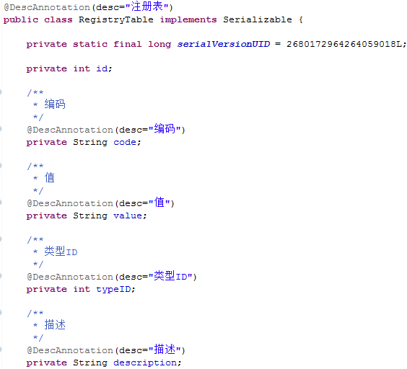
代码生成器
定义一个model类
约定：
必须有一个int类型的id主键；
mysql数据库可使用自增id，oracle数据库可使用序列
DesAnnotation注解
放在类上
代表类的描述；
放在属性上
代表属性的描述
主要用于页面显示

Slide 11
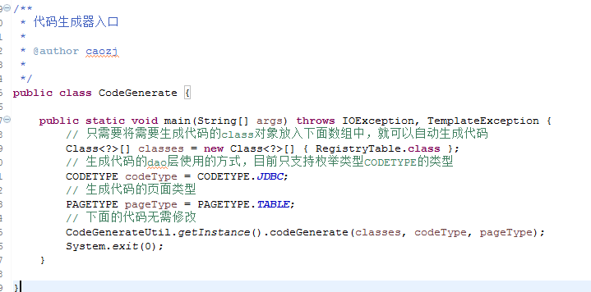
代码生成器
目前框架已经集成了Spring JdbcTemplate和Mybatis，但是目前代码生成器只支持Spring JbdcTemplate方式，Mybatis的方式后续版本会增加
页面类型支持左树右表、表格、无页面三种类型，页面使用EasyUI实现

Slide 12
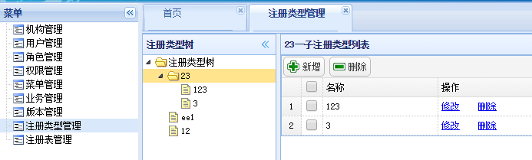
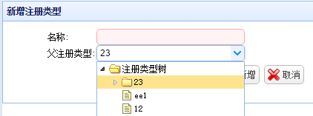

Slide 13
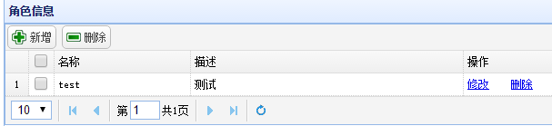
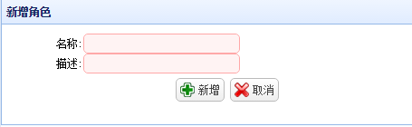

Slide 15
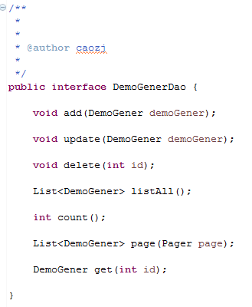
代码生成器

Slide 16
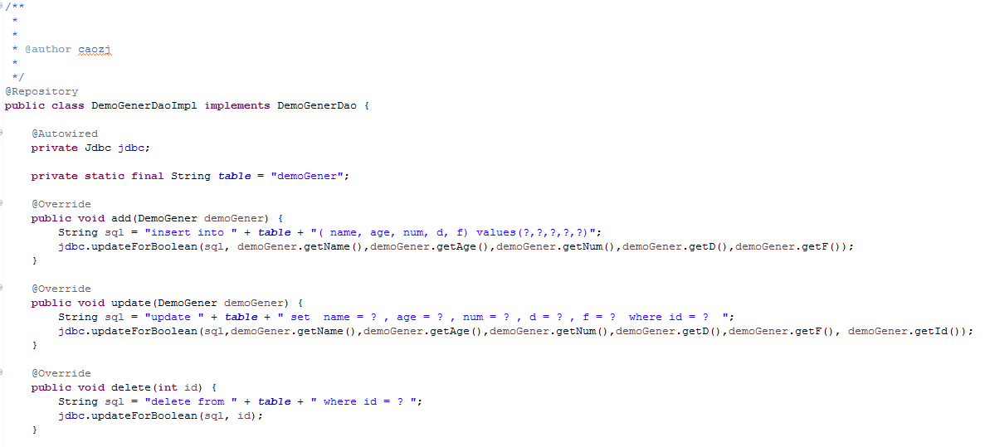
代码生成器

Slide 17
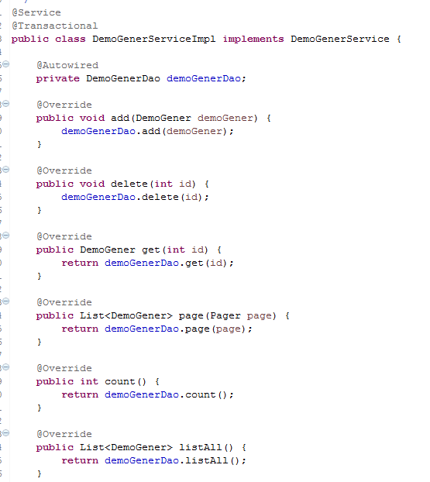
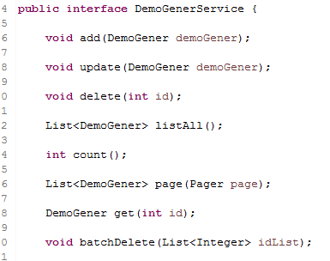
代码生成器

Slide 18
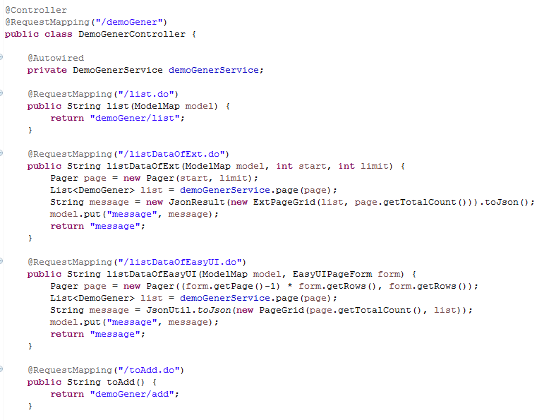
代码生成器

Slide 19
代码生成器的约定
model类必须有一个int类型的id字段
数据库的表名是类名首字母小写
表中列名对应类中的属性名

Slide 20
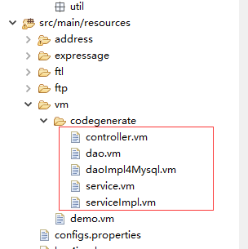
代码生成器
代码生成器的模板在/vm/codegenerate下
如有需要可自行修改模板

Slide 21
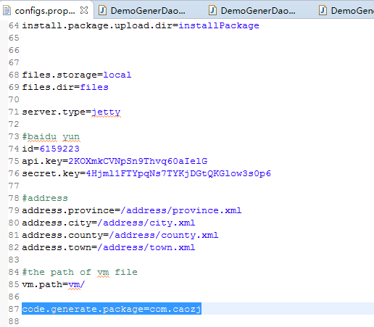
代码生成器
如果生成的代码包名需要修改
可以直接修改configs.properties
文件中的配置

Slide 22
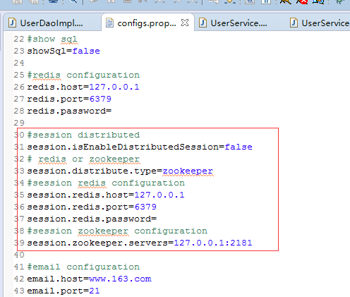
分布式session
分布式Session主要是利用第三方
组件来保存公共的Session中的数据
提供两种方式
1.Redis
2.Zookeeper

Slide 23
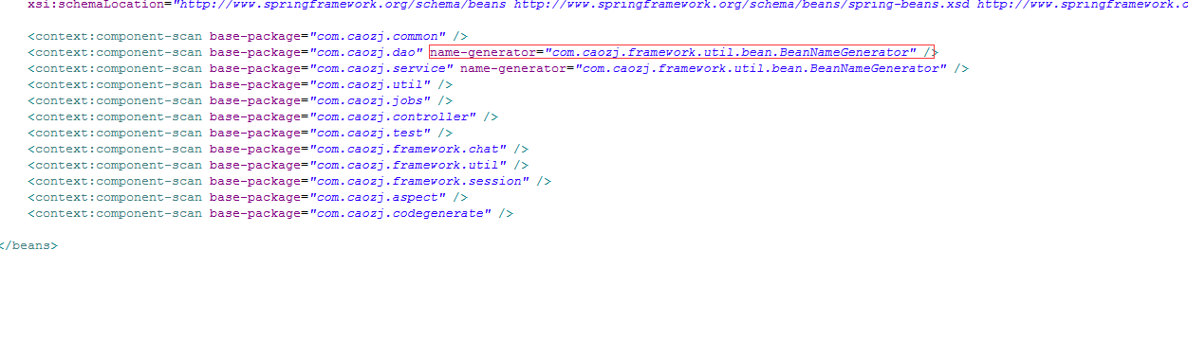
BeanName生成策略
在包扫描组件后增加红框内的内容，则自动生成的BeanName会自动去掉Impl

Slide 24
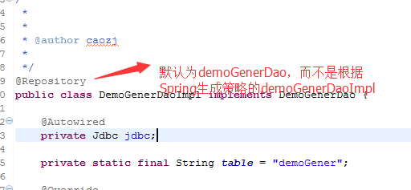
BeanName生成策略

Slide 25
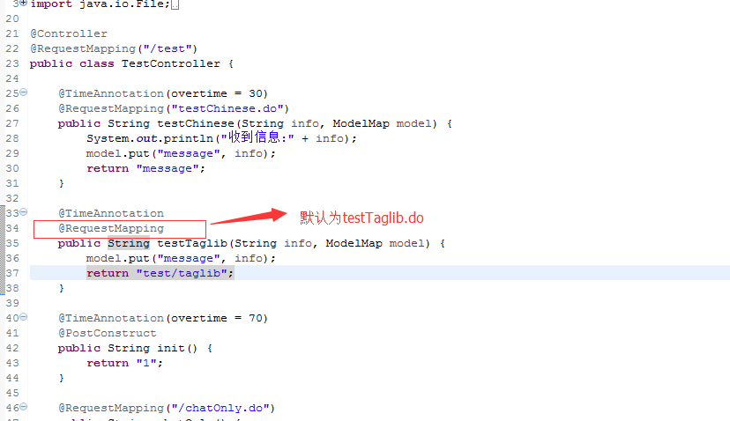
默认RequestMapping
如果RequestMapping后面没有配置url，默认为方法名+.do

Slide 26
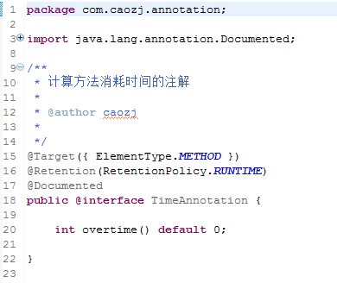
自定义注解

Slide 27
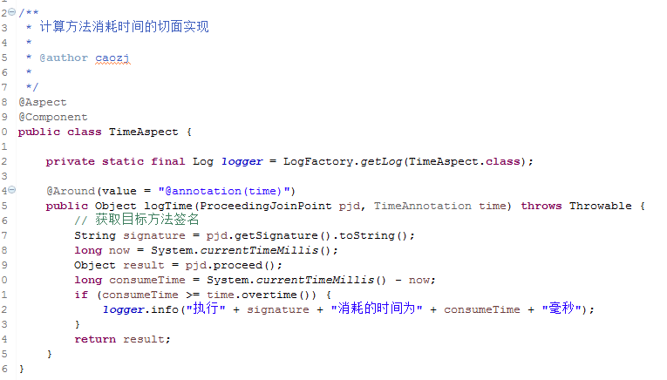
自定义注解

Slide 28
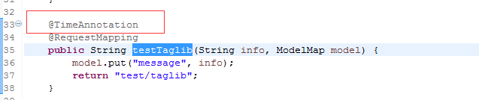
自定义注解
只需要在方法上加上红框内的注解，就会在执行这个方法的时候，
打印出方法执行消耗的时间
可以参照这个例子编写自己的功能注解

Slide 29
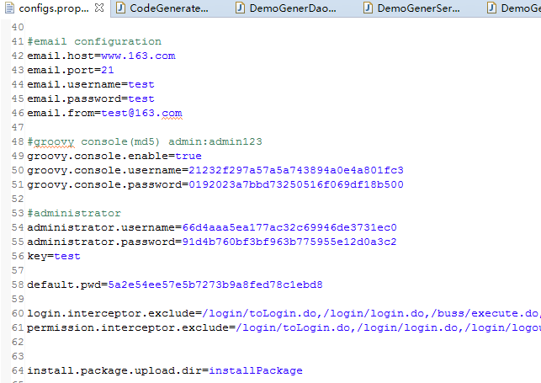
配置文件内容获取

Slide 30
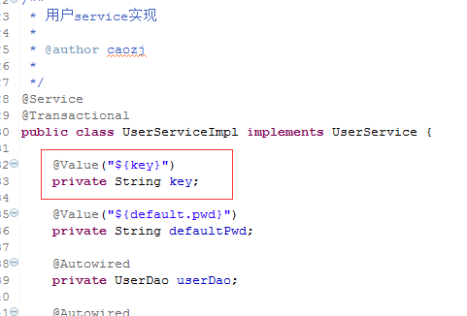
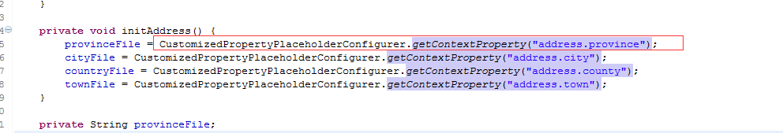
配置文件内容获取
1.在Spring的Bean中使用@Value注解
2.使用CustomizedPropertyPlaceholderConfigurer.getContextProperty方法

Slide 31
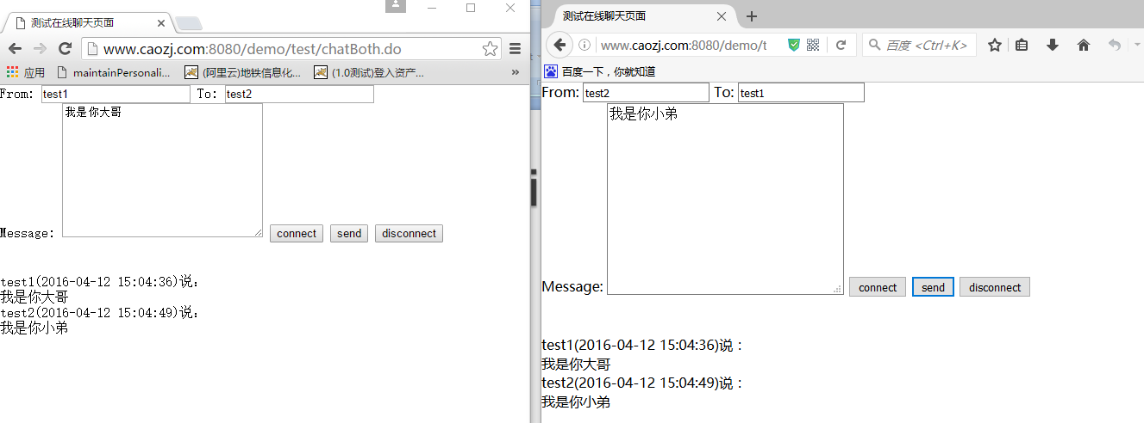
Spring websocket 使用Demo

Slide 32
Spring websocket应用场景
实现用户之间的在线聊天
实现服务端到浏览器的信息推送，代替原来的旧方案（使用浏览器定时ajax刷新）
支持IE10+，firefox，chrome等浏览器

Slide 33
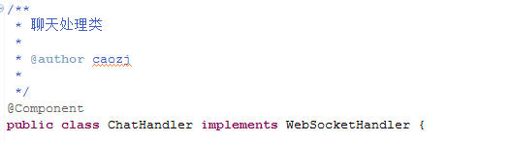
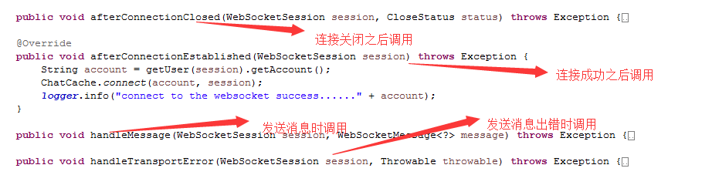
Spring websocket使用说明
编写自己的Handler类，发送消息时的业务逻辑写在handleMessage方法中

Slide 34
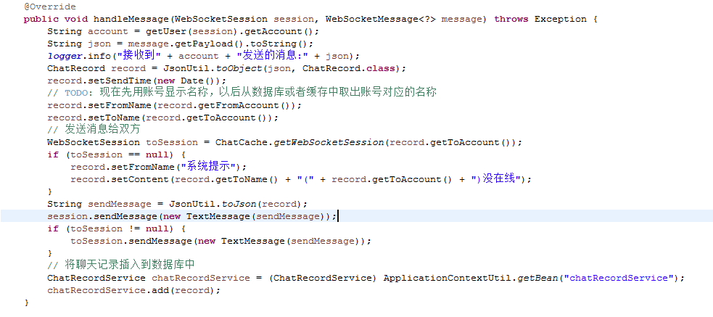
Spring websocket使用说明

Slide 35
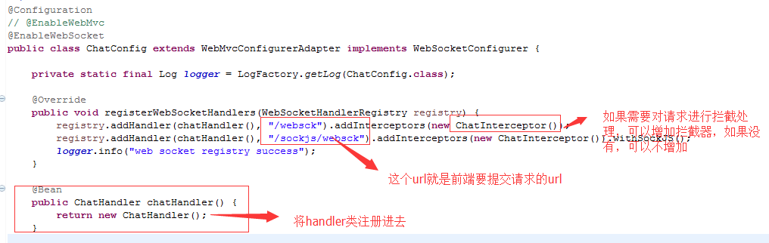
Spring websocket使用说明
如果需要对发送的消息进行过滤处理，如脏话、影响社会和谐的，可以加到拦截器中

Slide 36
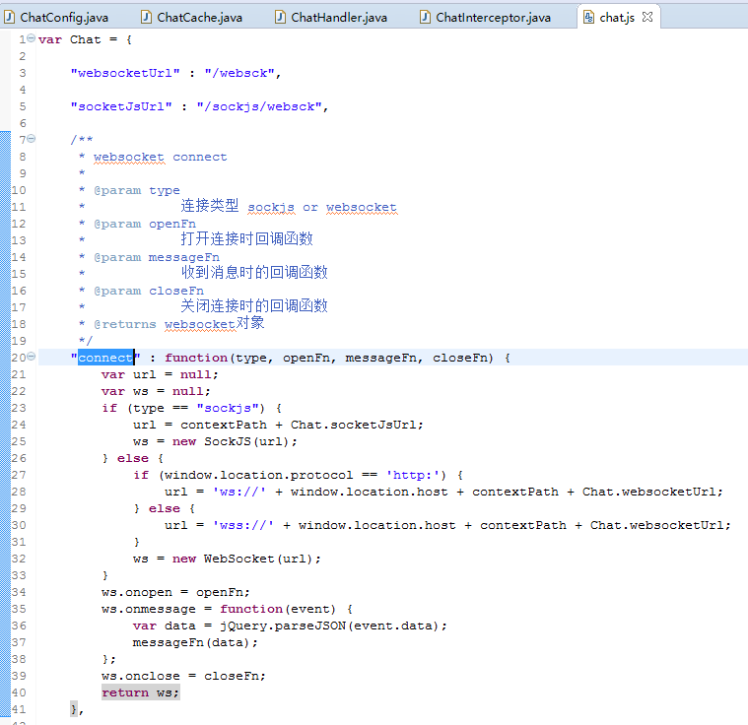
Spring websocket使用说明

Slide 37
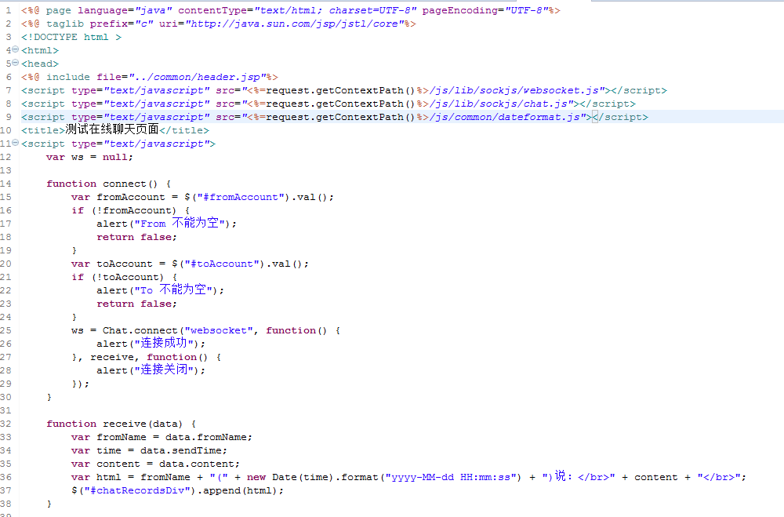
Spring websocket使用说明

Slide 38
Spring websocket使用说明
前端使用样例，可以具体参照框架中的chat.js和both.jsp

Slide 39
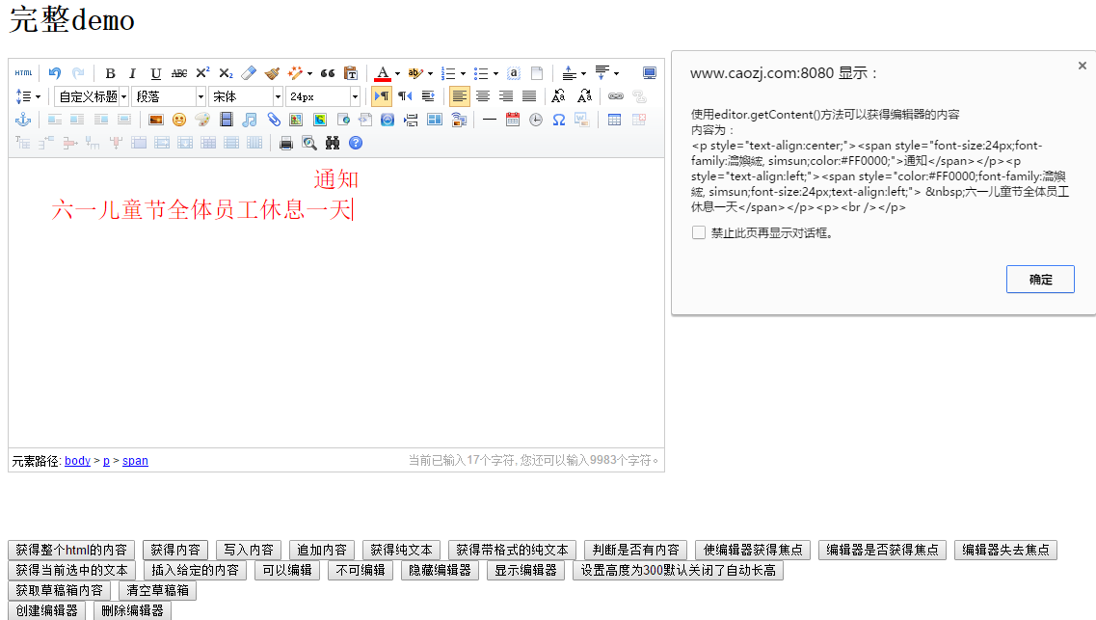
集成Ueditor在线编辑器
具体使用参照页面/ueditor/show.jsp

Slide 40
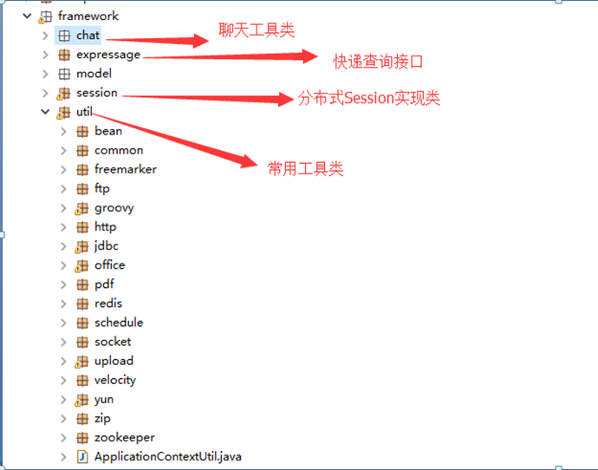
框架工具类

Slide 41

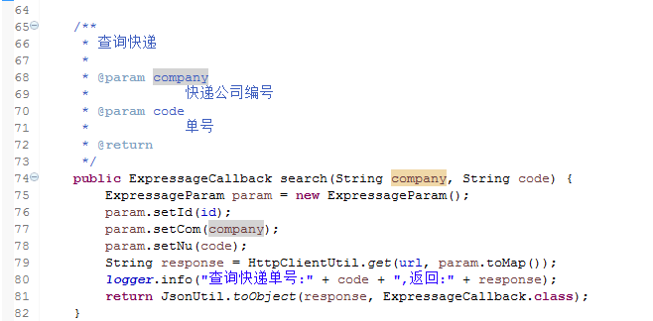
快递查询
使用快递100接口实现，使用时需要在快递100官网申请，
将分配的快递接口id填入配置文件configs.properties文件中
调用工具类ExpressageUtil，传递参数就可以查询出快递信息

Slide 42
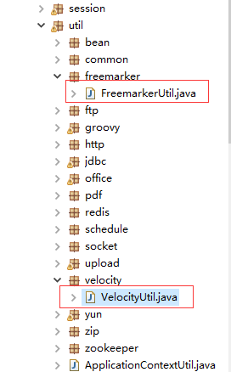
模板解析工具类
模板语言Freemarker和Velocity的解析工具类
传递模板文件地址及参数对象，返回解析模板后的
字符串

Slide 43
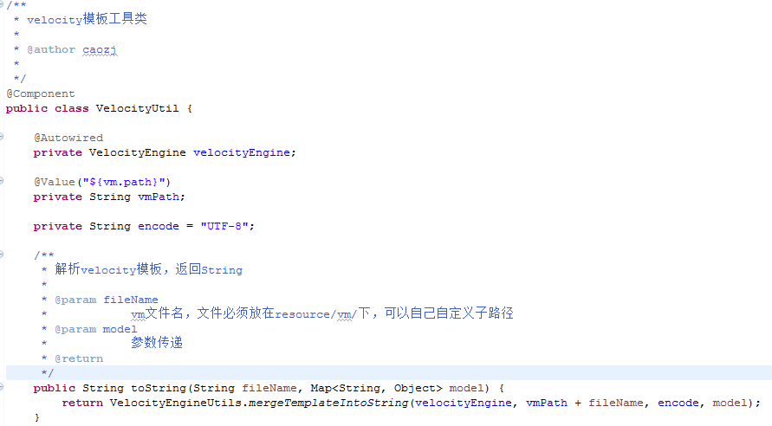
Velocity工具类

Slide 44
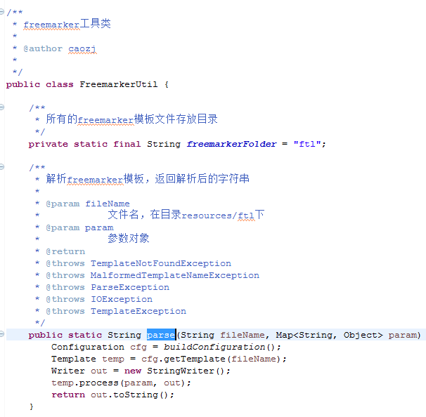
Freemarker工具类

Slide 45
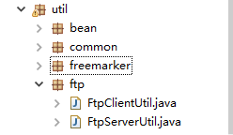
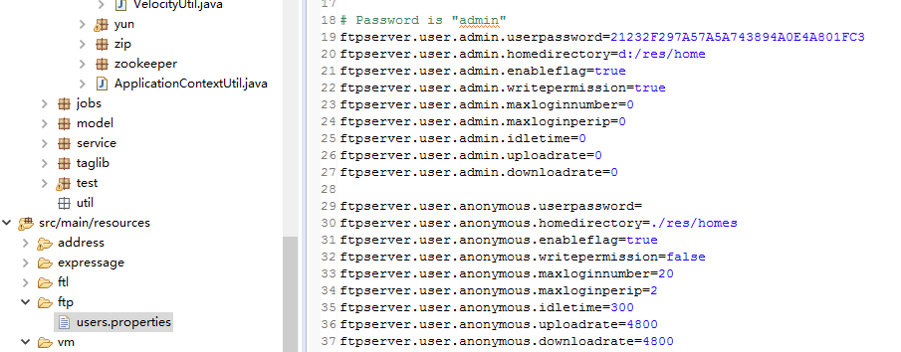
Ftp工具类
FtpServerUtil使用apache的ftp server实现
user.properties的配置方式可以查询apache ftp server

Slide 46
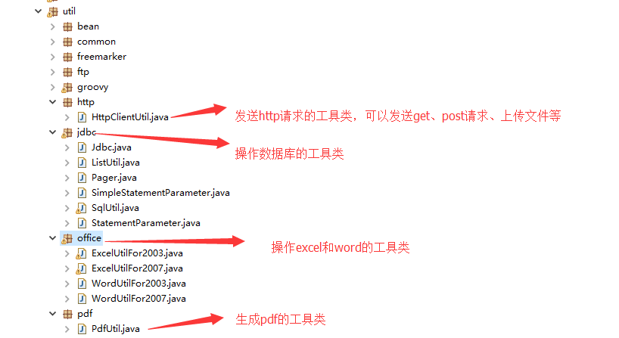
常用工具类

Slide 47
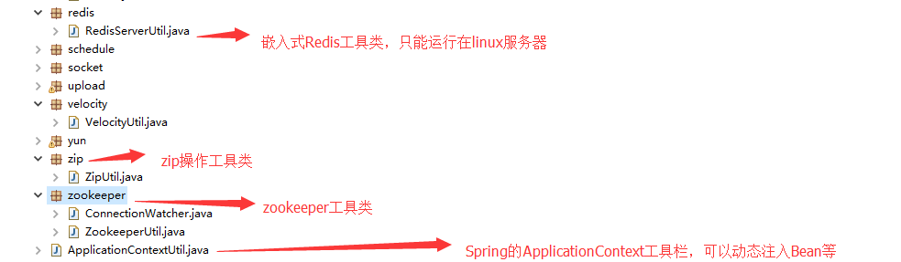
常用工具类

Slide 48

Groovy
Groovy是一种动态脚本语言，底层使用Java实现，
所以95%的java代码可以直接在Groovy中运行，
GroovyUtil就是一个在Java中调用Groovy的工具类
Groovy可以在代码中直接调用Java

Slide 49
Groovy应用场景
系统中部分业务代码需要在服务运行期间新增修改，而不用重启服务
可以直接在系统后台执行某些代码，完成运行时的操作
某些代码在开发阶段无法确定，需要在运行时才能确定
Groovy代码可以保存在数据库中，也可以保存在配置文件中

Slide 50
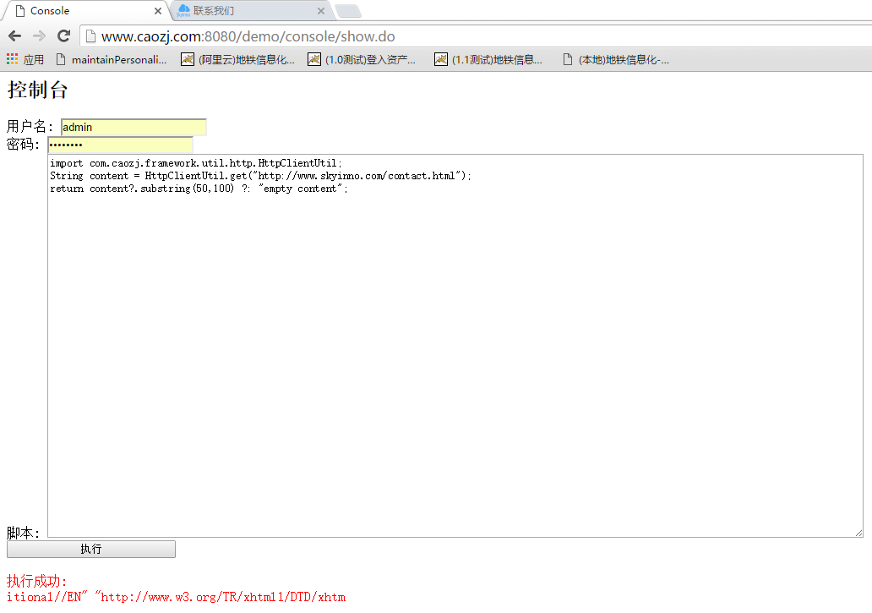
Groovy应用场景

Slide 51

Groovy应用场景

Slide 52


Groovy应用场景
将Groovy脚本保存在数据库中，提供接口让外部调用，返回执行结果，
可以实现代码的新增修改，不需要重启服务器

Slide 53

Redis操作
修改configs.properties中的redis配置

Slide 54


Redis操作

Slide 55
Redis操作
Redis实现类的所有方法名与参数列表与Redis命令行操作的命令完全一致

Slide 56

数据库模型

Slide 57



统一权限管理
实现了一个基于URL过滤的最简单的权限管理

Slide 58

统一权限管理
需要将SpringMVC.xml文件中的登陆和权限拦截器打开

Slide 59

菜单管理

Slide 60

地址联动
具体使用参见/address/show.jsp

Slide 61
Thanks!

